Slide 1

Arizona State University 2026
Auslandstrimester mit Stipendium

Slide 2
Programm:
Studieren an der Arizona State University in den USA
mit einem Stipendium der Cactus Starfighter Staffel (CSS) und der International Friendship Foundation (IFF) der ehemaligen deutsch/amerikanischen Pilotenausbildung (F-104) auf der LUKE AFB
Programm seit 2024 geöffnet für HSU-Studierende
Alle Studiengänge (exkl. RöV) und alle Teilstreitkräfte
1 Studienplatz pro Jahr in jedem Herbsttrimester

Slide 3

Die ASU
Größte Universität für das Präsenzstudium in den USA
Staatliche Universität
Ort: 4 Campusse der ASU in und um Phoenix (Arizona): Tempe Campus, Downtown Phoenix Campus, Polytechnic Campus, West Valley Campus
https://visit.asu.edu/schedule
https://admission.asu.edu/campus-life/campus-locations
Studienjahr 2024-25:
Rund 80.000 Studierende „on campus“, rund 5% International Students
Rund 480 verschiedene Bachelor-Abschlüsse (undergraduate degrees)
https://degrees.apps.asu.edu/bachelors/major-list/letter/all
International Exchange Programm der ASU:
https://goglobal.asu.edu/
Intensives Campus-Leben mit umfangreichen Sport-, Kultur- und Freizeitangeboten, z. B. über 100 Sportteams an der Universität, über 800 Student Clubs

Slide 4
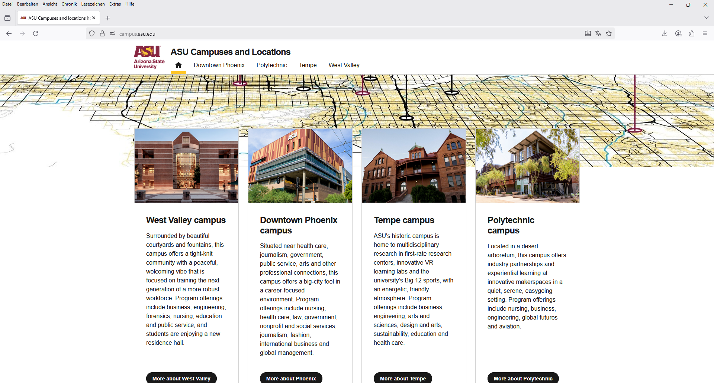
ASU, Phoenix-Campusse

Slide 5
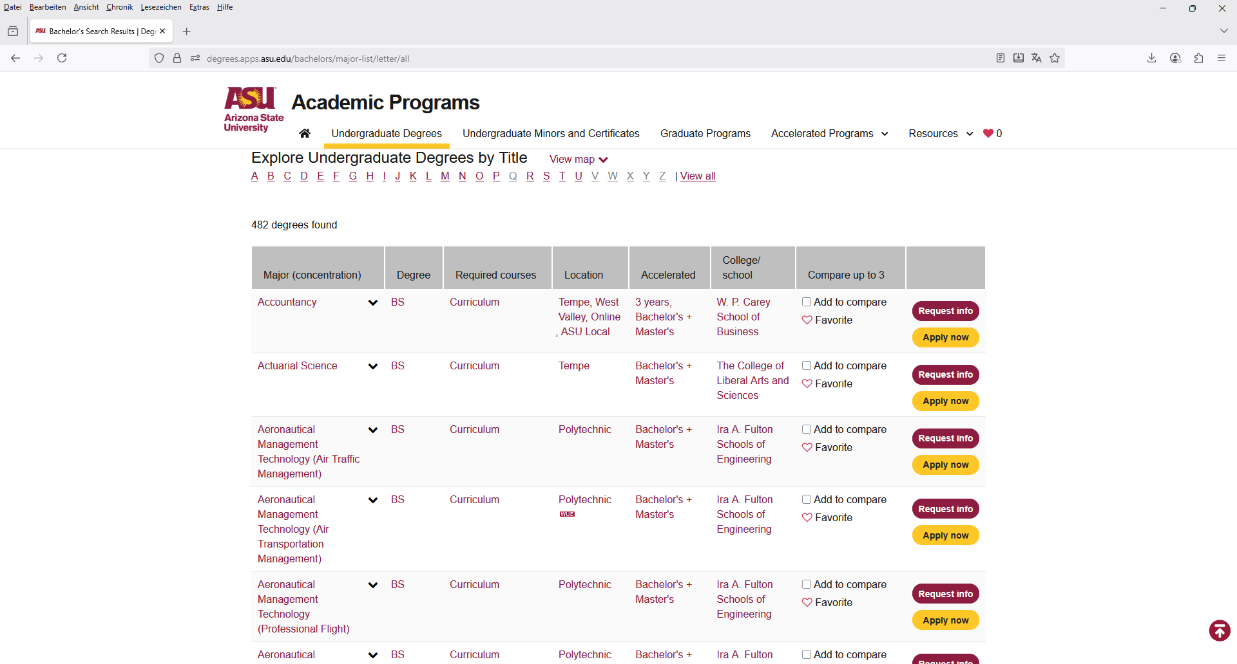
ASU, Academics

Slide 6
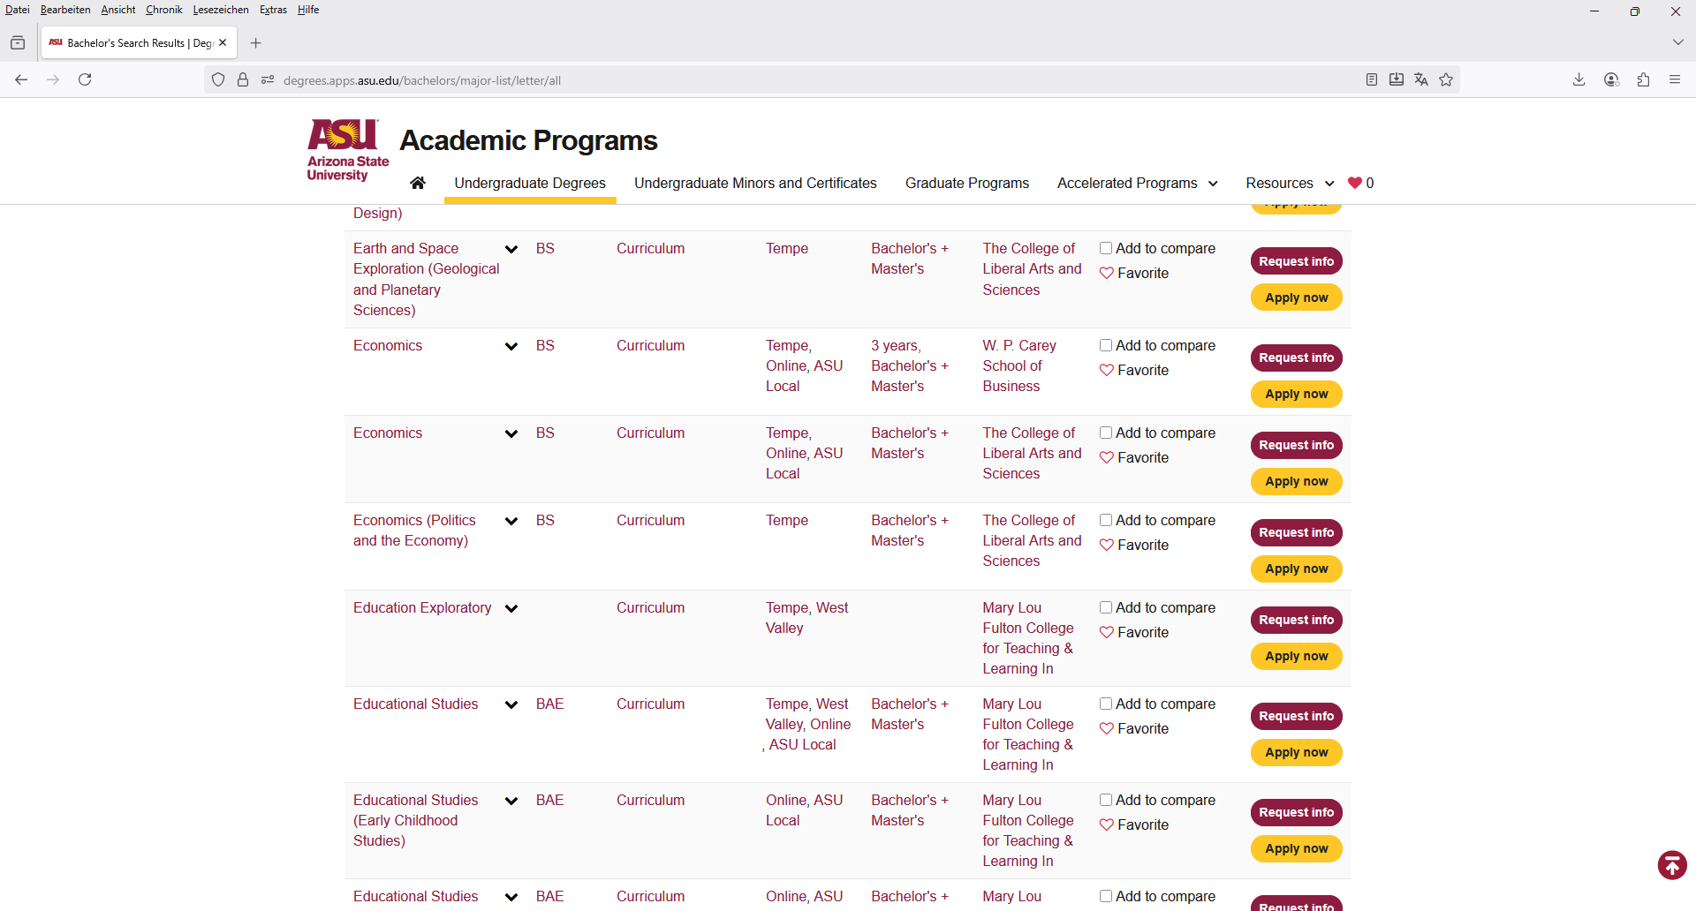
ASU, Academics

Slide 7
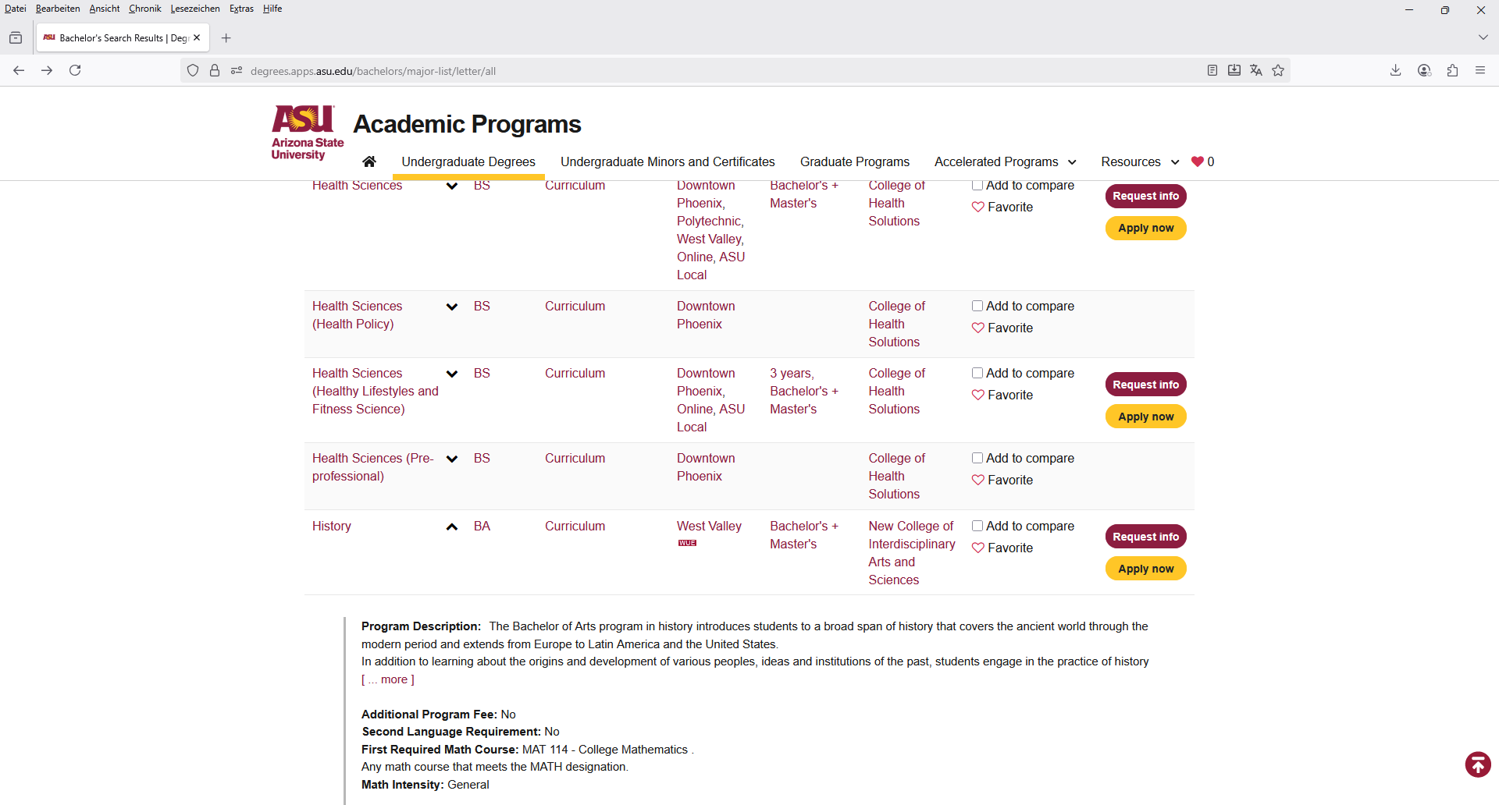
ASU, Academics

Slide 8
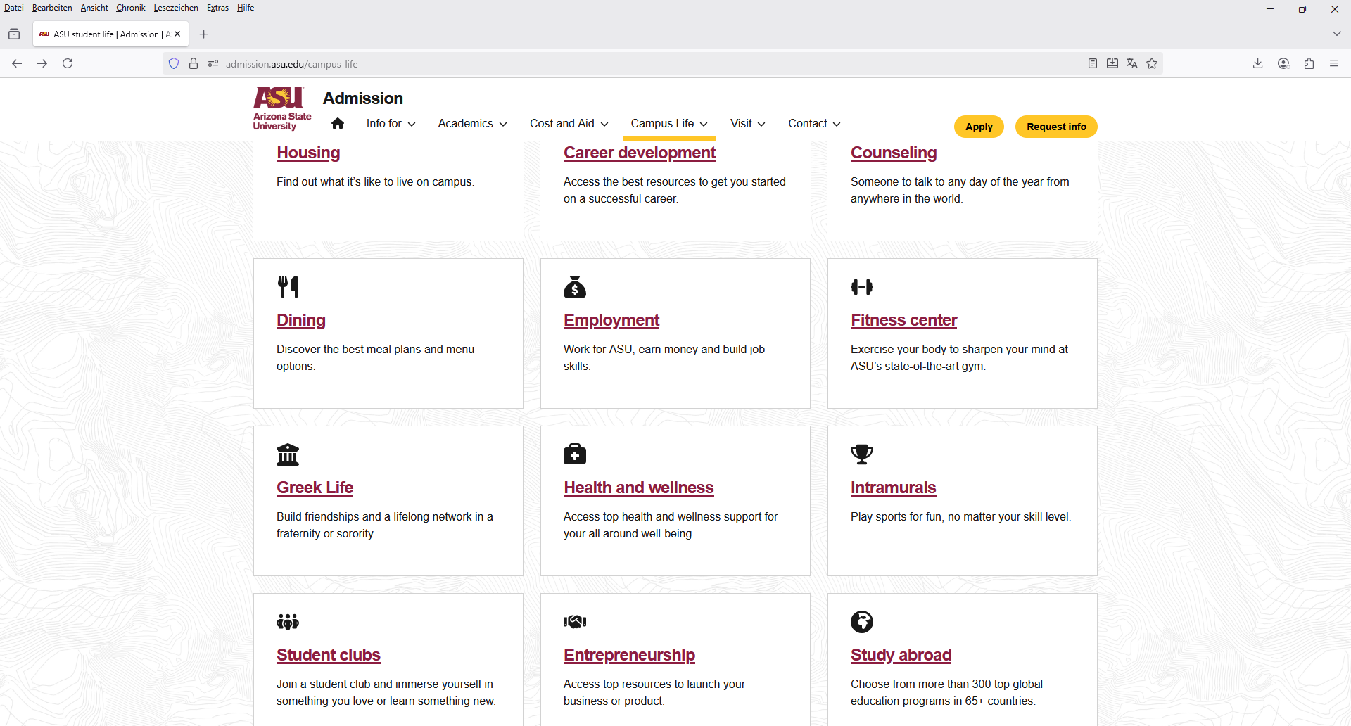
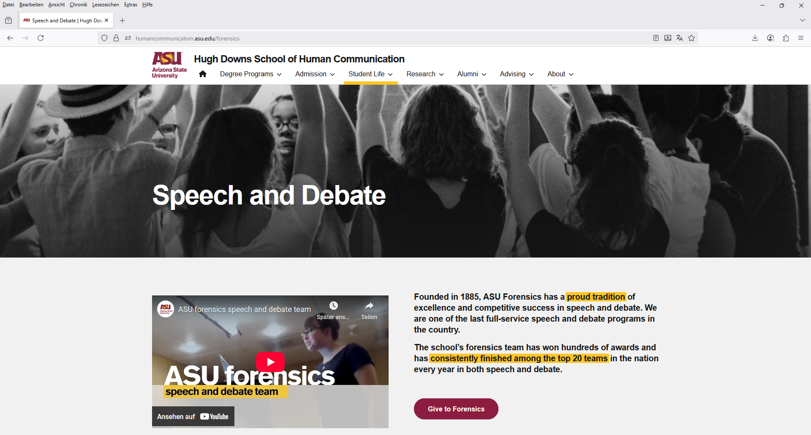
ASU, Campus Life https://admission.asu.edu/campus-life
General offers and student clubs (more than 800)

Slide 9
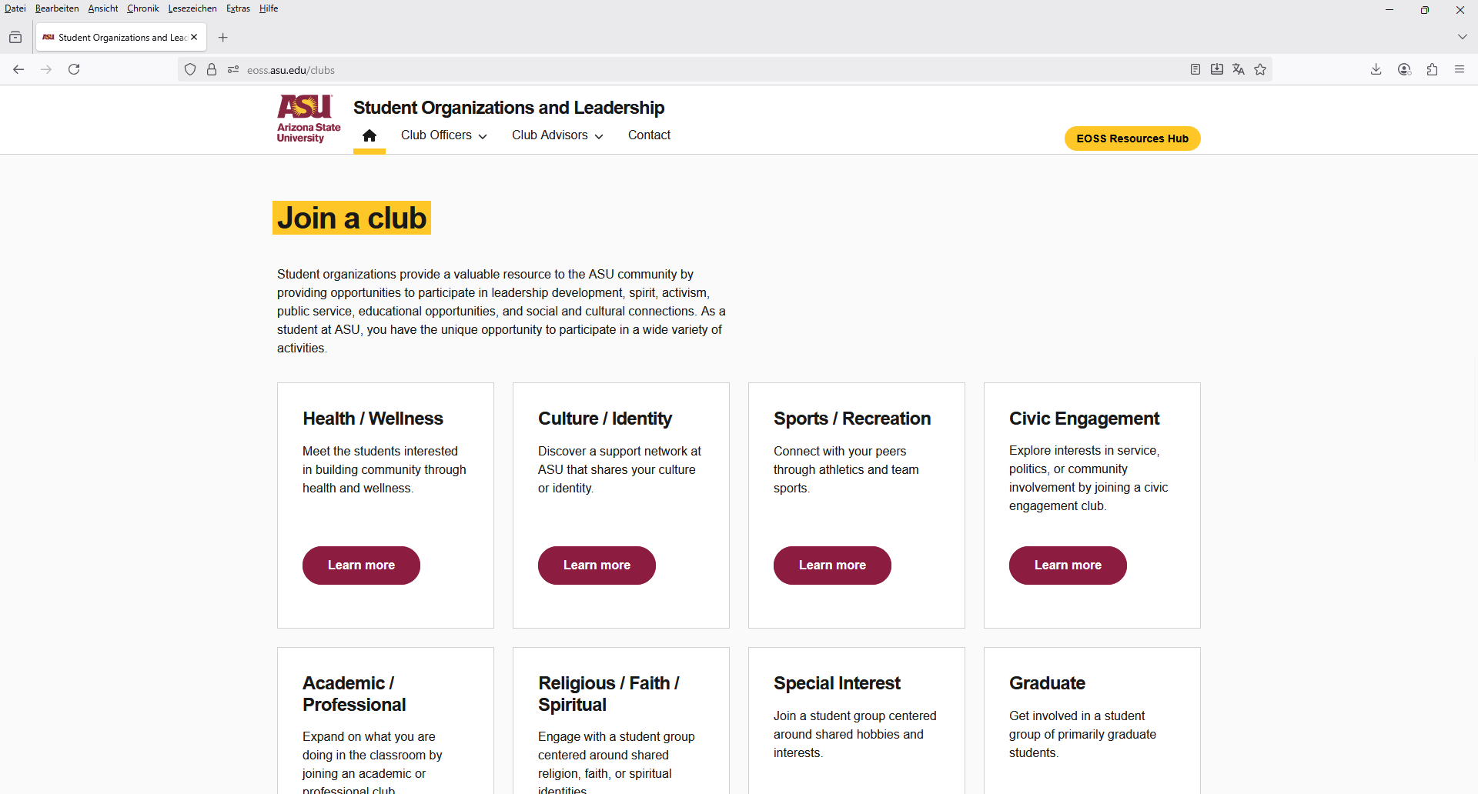
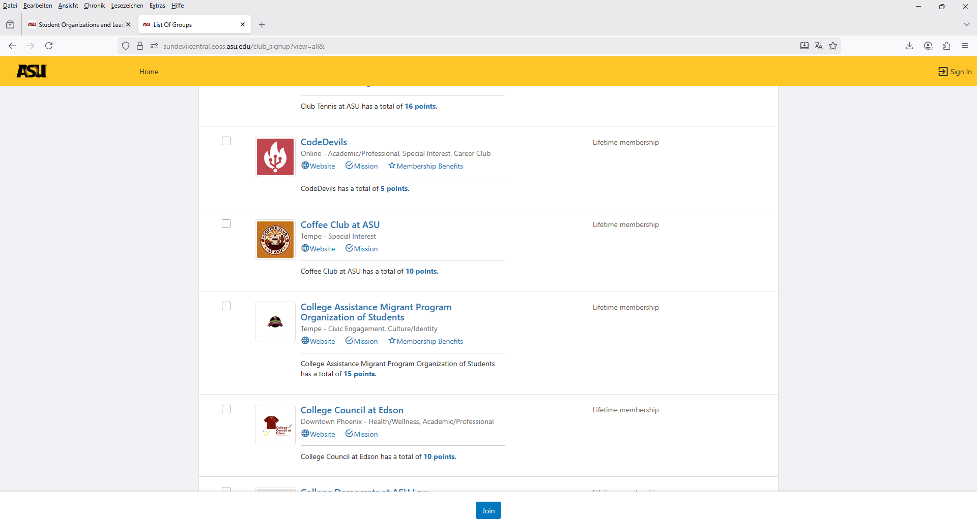
ASU, Campus Life https://admission.asu.edu/campus-life
General offers and student clubs (more than 800)

Slide 10
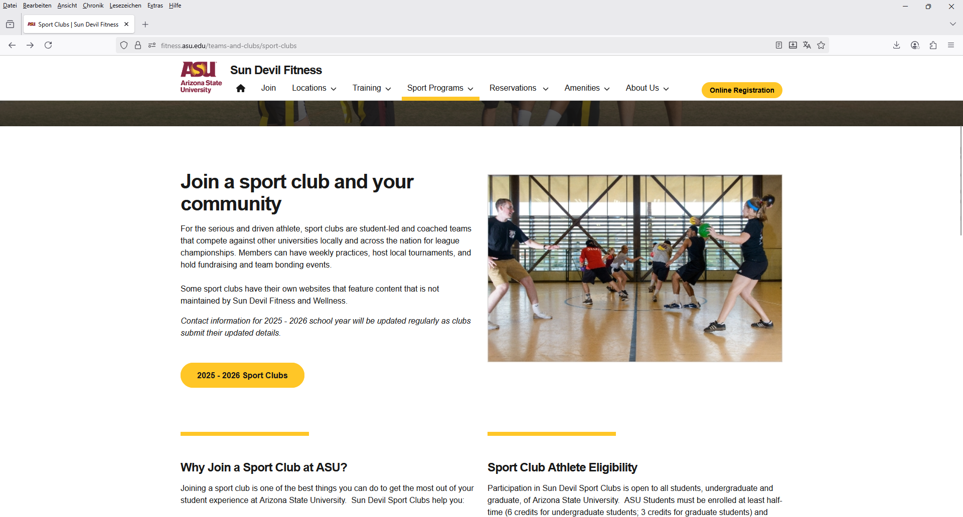
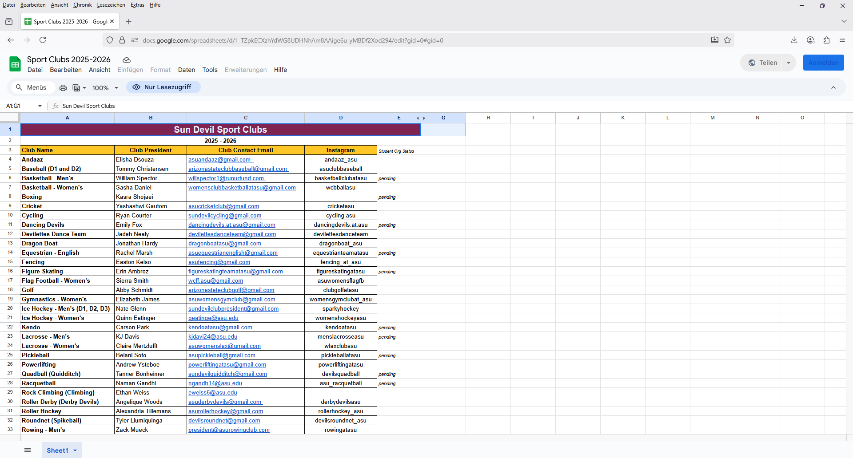
ASU, Campus Life https://admission.asu.edu/campus-life
Sport activities, sport clubs (more than 50)

Slide 11
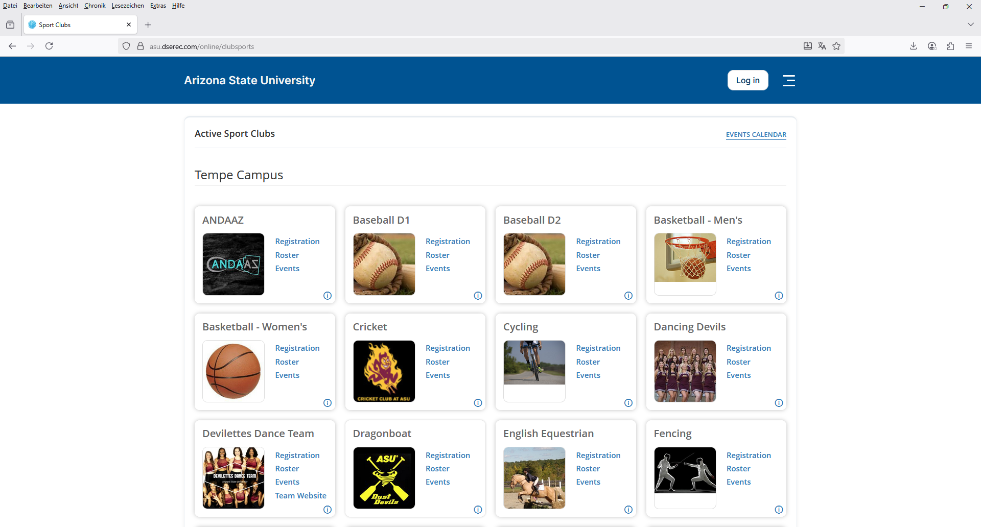
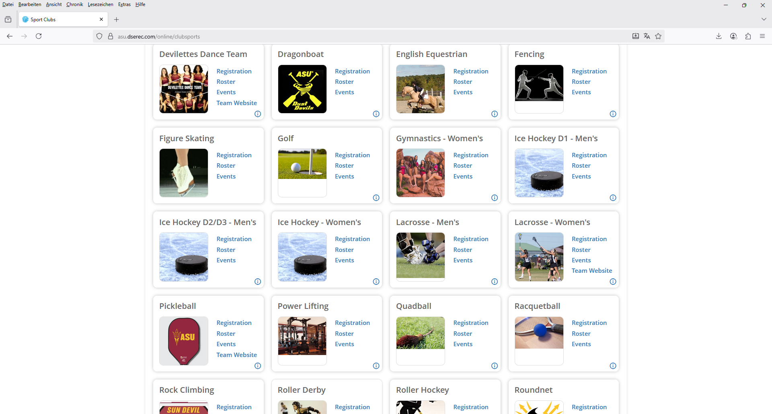
ASU, Campus Life https://asu.dserec.com/online/clubsports
Athletics

Slide 12
Rahmenbedingungen
7. Bachelortrimester (Studierendenjahrgang 2024)
Bewerberinnen und Bewerber aus allen Studiengängen (exkl. RöV) möglich
Für alle Teilstreitkräfte geöffnet
i.d.R. freie Kurswahl an der ASU
Umfangreiches Studienprogramm für alle Studiengänge der HSU
Auslandstrimester: HT 2026 (d.i. Fall-Semester 2026 an der ASU)

Slide 13
Förderung
Mindestens 1.250 US $ als Stipendium durch CSS/IFF
Zusätzlich: alle Auslandszulagen der Bundeswehr inkl. Flugkosten
keine Studiengebühren durch das Exchange-Abkommen mit der ASU – reguläre Studiengebühren für International Students an der ASU: 37.202 $ für das Studienjahr 2025-26
(Das CSS/IFF-Stipendium wird in den USA versteuert (etwa 10% des Betrags) und wird auf Antrag nach der Rückkehr nach Deutschland zurückerstattet.)

Slide 14
Bewerbung: Einzureichende Unterlagen
Ein CV (Lebenslauf)
Leistungsnachweise / Auszug aus dem CMS
Motivationsschreiben, darin:
  Beschreibung des bisherigen Studiums an der HSU
  Werdegang in der Bundeswehr
  angestrebte Studienrichtung an der ASU (Angabe eines oder mehrerer gewünschter Studienfächer): https://degrees.apps.asu.edu/bachelors/major-list/letter/all
  Zielsetzung Ihres dortigen Auslandsstudiums (fachlich, allgemein)
  sonstige Informationen, die für die Bewerbung relevant sein könnten
Ein kurzes englischsprachiges Study Proposal (Letter of Interest and expected study options), das die wichtigsten Informationen zum bisherigen Studium an der HSU, zu Fächerwünschen und zur eigenen Zielsetzung für das Auslandsstudium enthält (ca. 1 S.)
Militärische Stellungnahme
Akademische Stellungnahme

Slide 15
Auswahlverfahren
Bewerbungsfrist: Sonntag, 09. November 2025
Einreichung der Unterlagen digital unter ASU@hsu-hh.de
Auswahlgremium der HSU, Erstellung einer Vorschlagsliste mit bis zu drei Studierenden (mit Plätzen 1 bis 3)
Vorschlagsliste mit Bewerbungsunterlagen wird der Cactus Starfighter Staffel vorgelegt
Entscheidung über die Vergabe des Stipendiums durch die CSS
Mitteilung des Ergebnisses an die Bewerberinnen und Bewerber Anfang Januar 2026
Januar-1. April 2026: Nominierung und Application des Stipendiaten/der Stipendiatin bei der ASU
Parallele Bewerbung um weitere Auslandsstudienplätze beim International Office der HSU ist für alle Bewerberinnen und Bewerber möglich

Slide 16
Auswahlkriterien
Gute Studienleistungen
Gute bis sehr gute Englischkenntnisse
Fähigkeit zur Selbstorganisation
Kommunikationsfähigkeit
Interesse an den USA, US-amerikanischen Universitäten und US-amerikanischem Universitätsleben
Bereitschaft, die militärischen Kontakte vor Ort an der Luke Air Force Base zu pflegen und an gesellschaftlichen Events der IFF teilzunehmen

Slide 17
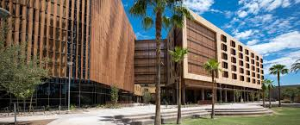
Kosten des Programms
Laufende Kosten (Stand 2024):
Allgemeine Kursgebühren 350-450 US $ (obligatorisch)
Miete (pro Monat) bis zu 1.000 US $ (off campus housing)
Verpflegung (pro Monat) 400 – 500 US $ (Selbstverpflegung)
Studienmittel (pro Monat) 80 – 160 US $
Krankenversicherung (pro Semester) 1.300-2.000 $ (wird nicht von der Bundeswehr gezahlt)
Fahrtkosten zwischen ASU und Apartment (pro Semester) bis zu 360 US $ insg. (Busverbindung)
Anschaffung und Betrieb eines eigenen Autos (optional)
Kosten für Kleidung und Reisen sind nicht berücksichtigt (Förderung durch die Bundeswehr)
TOEFL-Test (ca. 250 €)
Visa-Gebühren (J 1-Visum/DS-2019 für Studierende)
Hinweis: bei der Einschreibung an der ASU ist später ein Nachweis (eine Bankbestätigung oder eine Kreditkarte) über ein ausreichendes finanzielles Polster (derzeit $ 25.000,-), zur Deckung der Studiennebenkosten und der erwarteten Lebenshaltungskosten für den Aufenthalt in den USA (Unterkunft, Verpflegung, Transport, Telefon, Krankenversicherung etc.) erforderlich. Das International Office der HSU unterstützt hierbei.

Slide 18
Studieren an der ASU
Vor dem Auslandstrimester:
Abschluss eines Learning Agreements an der HSU
Während des Auslandstrimesters:
Belegen von mindestens 12 credits,
d.s. in der Regel 4 Kurse
Kontakt und Unterstützung durch einen Vertreter der Cactus Starfighter Staffel in Phoenix: OTL a. D. Karl G. Böttcher (Regional Lead USA/Kanada)
Teilnahme an Veranstaltungen der Luke Airforce Base und der International Friendship Foundation für Studierende aller Teilstreitkräfte (Charities, Social Events)

Slide 19
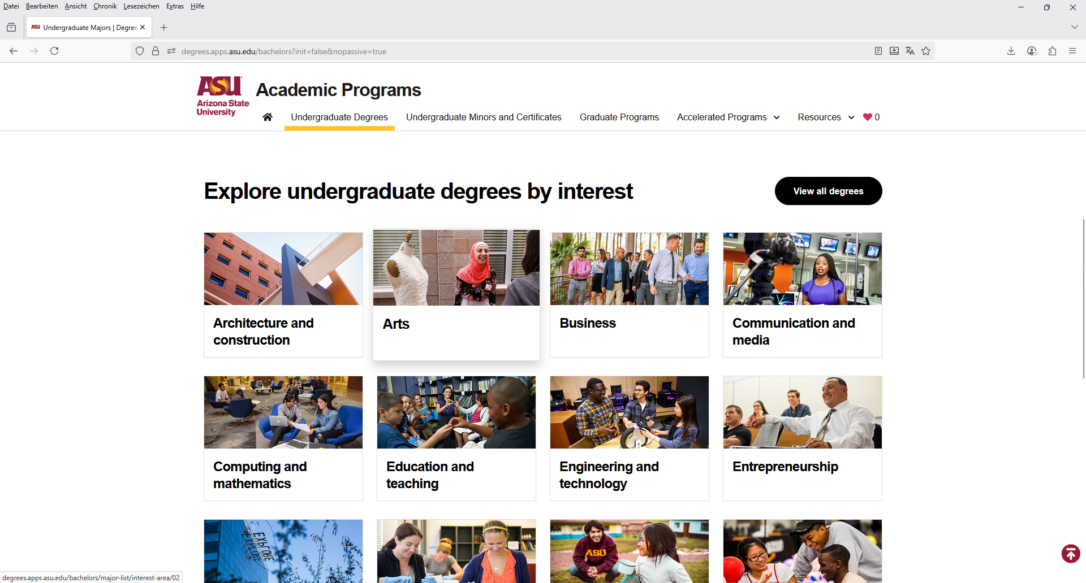
Viel Erfolg bei Ihrer Bewerbung!

